Slide 1



UBND QUẬN LONG BIÊN
TRƯỜNG MẦM NON THẠCH CẦU
Văn học: Truyện: Cháu ngoan của bà
Lứa tuổi: MGN 4- 5 tuổi
Giáo viên: Lâm Thúy Hà
Năm học: 2021- 2022

Slide 2
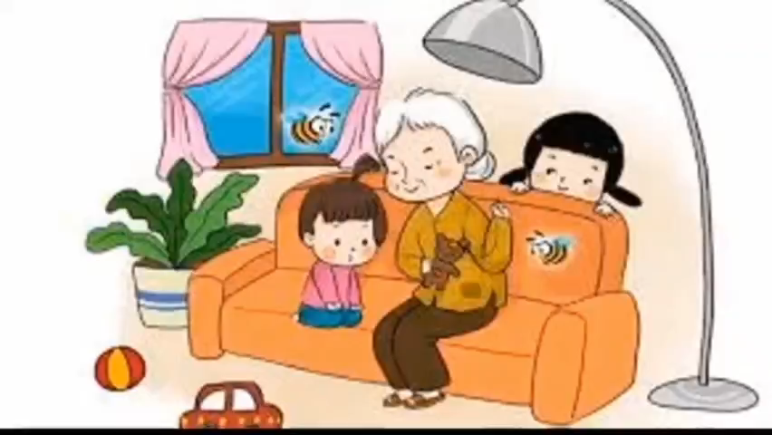

Slide 3

CHÚC CÁC CON CHĂM NGOAN- HỌC GIỎI – NGHE LỜI ÔNG BÀ BỐ MẸ

